Slide 1
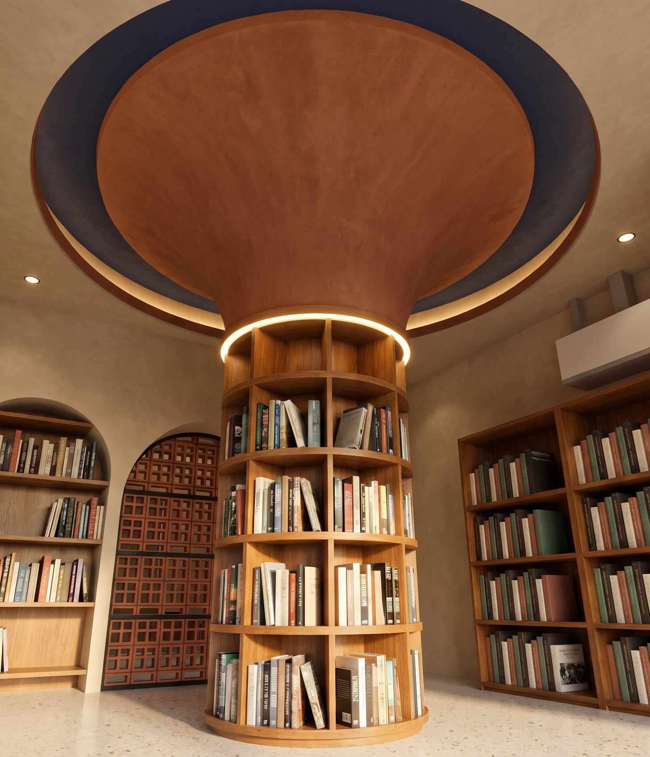

Bibliothèque
Decimo
Esquisse V5 · aménagement intérieur et devanture
Local en rez-de-chaussée sous logements
Deux Plateaux, Abidjan
DOSSIER DE PRÉSENTATION
D.A · plans · coupe · élévations · vues 3D · axonométries · électricité · plomberie · détails techniques
15 octobre 2026 · indice A
En couverture : l'arbre à livres sous l'oculus indigo, rendu tiré de la vue 04 de la maquette IFC V5
K&Démi · architecture · intérieur
01

Slide 2


Le projet
Une salle de lecture fraîche en pied d'immeuble
Esquisse V5 · existant V4 inchangé
SOMMAIRE
Couverture
01
Le projet
02
Identité K&Démi
03
D.A de la bibliothèque
04
A01 Plan du RDC, aménagement
05
A02 Faux-plafond et réseaux
06
A03 Coupe AA
07
A04 Élévation de la devanture
08
A05 Élévations intérieures Est, Nord
09
A06 Élévations intérieures Sud, Ouest
10
A07 Vues 3D de la maquette
11
A08 Axonométries
12
R1 Rendu de la devanture
13
R2 Rendus intérieurs
14
R3 L'arbre à livres
15
T01 Courants forts
16
T02 Courants faibles et éclairage
17
T03 Plomberie AEP, EU, EV
18
T04 Détails techniques
19
T05 Unifilaire et bilan de puissance
20
La devanture sous la pergola conservée de la V4, rendu tiré de la vue 01 de la maquette
Cohérence et points ouverts
21
ESPACES (IFCSPACE DE LA MAQUETTE)
01 Salle de lecture
24,07 m²
Le lieu
Le programme
Le parti
02 Coin lecture, vitrine
6,68 m²
03 Salle de réunion
7,21 m²
Un local commercial de 6,78 × 7,68 m au rez-de-chaussée d'un immeuble de logements, à Deux Plateaux. Poteaux, voiles et dalle haute appartiennent à l'immeuble et restent intacts : le projet est un aménagement, pas une construction.
Une bibliothèque de quartier : une salle de lecture autour de l'arbre à livres, un coin lecture en vitrine, une salle de réunion, un seul WC, un rangement et un placard technique. La terrasse couverte prolonge la lecture sur la rue.
Terre, ombre et bois. La claustra en terre cuite filtre le soleil, l'iroko habille tout ce qui se touche et la chaux tout ce qui se voit. L'arbre à livres et son oculus indigo sont le seul objet fort de la salle.
04 Rangement
1,37 m²
05 Placard technique
0,24 m²
06 Dégagement
1,11 m²
07 WC
2,87 m²
Total intérieur
43,55 m²
08 Terrasse couverte
15,74 m²
43,55 m²
15,74 m²
3,00 m
141 / 141
PROJET
Bibliothèque Decimo · RDC sous logements, Deux Plateaux, Abidjan
PHASE
ESQ V5 · aménagement sur existant V4
surface intérieure, 7 espaces
terrasse couverte sous pergola
hauteur sous faux-plafond
éléments existants V4 conservés à l'identique
PLANCHE
02 · Le projet
ÉCHELLE
sans échelle · format A3 paysage
MAQUETTE
v5/DECIMO_ESQ_V5.ifc (IFC4)
DATE
15 octobre 2026 · indice A
K&Démi
02 · ESQ V5 · Octobre 2026

Slide 3

Identité K&Démi
L'arche dans le carré
Logo v3 A choisi le 14 octobre 2026
LE LOGO
Une arche découpée dans un carré, lue comme une porte. Le nom est composé en Manrope, l'esperluette en terre cuite. C'est le seuil de la devanture Decimo ramené à un signe.
RÈGLES D'USAGE
01
Le nom est toujours posé à côté du symbole. Le symbole seul est réservé à l'icône d'application et au favicon.
02
30 mm minimum en impression, 120 px à l'écran.
03
Version mono sur fond clair, inversée sur fond sombre. Pas de déformation, d'ombre ni de dégradé.
LA PAGE
Toutes les pages du dossier partagent la même grille et le même panneau de droite que les planches de dessin : 12 colonnes, marges de 14 mm, gouttières de 5 mm.
Version principale : encre sur blanc chaux, « & » en terre cuite. Zone de protection : la moitié de la hauteur du carré tout autour.
Encre
Terre cuite
Iroko
Sable
Sable clair
Blanc chaux
Taupe
Olive
#2B2420 · texte, traits
#B4583E · signature
#9A6B43 · bois, repères
#E6D6BF · aplats
#F4EDE2 · fonds
#FBF8F3 · page
#7D7168 · texte 2
#5F7A4B · végétal, rare
DM Serif Display
Titres, chiffres clés, 18 à 36 pt
Jost
Texte 8 à 10 pt, légendes 7 pt, capitales espacées
Manrope
PROJET
Bibliothèque Decimo · RDC sous logements, Deux Plateaux, Abidjan
Réservée au nom K&Démi dans le logo
PHASE
ESQ V5 · aménagement sur existant V4
PLANCHE
03 · Identité K&Démi
ÉCHELLE
sans échelle · format A3 paysage
MAQUETTE
v5/DECIMO_ESQ_V5.ifc (IFC4)
DATE
15 octobre 2026 · indice A
K&Démi
03 · ESQ V5 · Octobre 2026

Slide 4

D.A de la bibliothèque
Terre, ombre et bois
Direction artistique d'Affoué, visée le 14 octobre 2026
PRINCIPES
01
Un seuil cintré centré sur la rue cadre l'arbre à livres.
02
Les baies en claustra terre cuite, à motifs inspirés des Adinkra Adinkrahene et Eban, filtrent le soleil de l'après-midi.
03
La canopée de l'arbre et son oculus indigo sont le seul objet fort de la salle.
04
Iroko pour tout ce qui se touche, chaux pour tout ce qui se voit.
05
Ventilation traversante par la claustra et la terrasse, deux splits en appoint dont les unités extérieures vont en courette.
AMBIANCE
Une pénombre fraîche, une lumière tamisée par la claustra le jour et 2700 K le soir. Aucun dégradé, aucun motif plaqué : les motifs naissent de la matière.
Planche matière : claustra en terre cuite, iroko huilé, chaux sable, enduit terre, grès cérame, acier noir, laine terre cuite, coton indigo, raphia
Terre cuite #B4583E
Iroko #9A6B43
Sable #E6D6BF
Chaux #FBF8F3
Encre #2B2420
Indigo #2F3A56
Olive #5F7A4B
Matériaux
Mobilier
Lumière
Végétal
Terrazzo clair au sol, parquet iroko dans la salle de lecture, enduit terre et chaux sable aux murs, lambris iroko à claire-voie, acier noir mat pour les châssis et la marquise.
Iroko sur mesure : arbre à livres, rayonnages, banque d'accueil, banquettes. Chaises courbes, assises en raphia, coussins indigo artisanaux.
Tout en 2700 K. Anneau LED sous la canopée de l'arbre, downlights encastrés, suspensions terre cuite au-dessus des tables, réglette de vitrine, spot IP65 sous marquise.
Ficus lyrata, strelitzia, fougères et dracaena en jardinières sur la terrasse. Le vert reste rare à l'intérieur pour laisser la terre et le bois parler.
PROJET
Bibliothèque Decimo · RDC sous logements, Deux Plateaux, Abidjan
PHASE
ESQ V5 · aménagement sur existant V4
PLANCHE
04 · D.A de la bibliothèque
ÉCHELLE
sans échelle · format A3 paysage
MAQUETTE
v5/DECIMO_ESQ_V5.ifc (IFC4)
DATE
15 octobre 2026 · indice A
K&Démi
04 · ESQ V5 · Octobre 2026

Slide 5
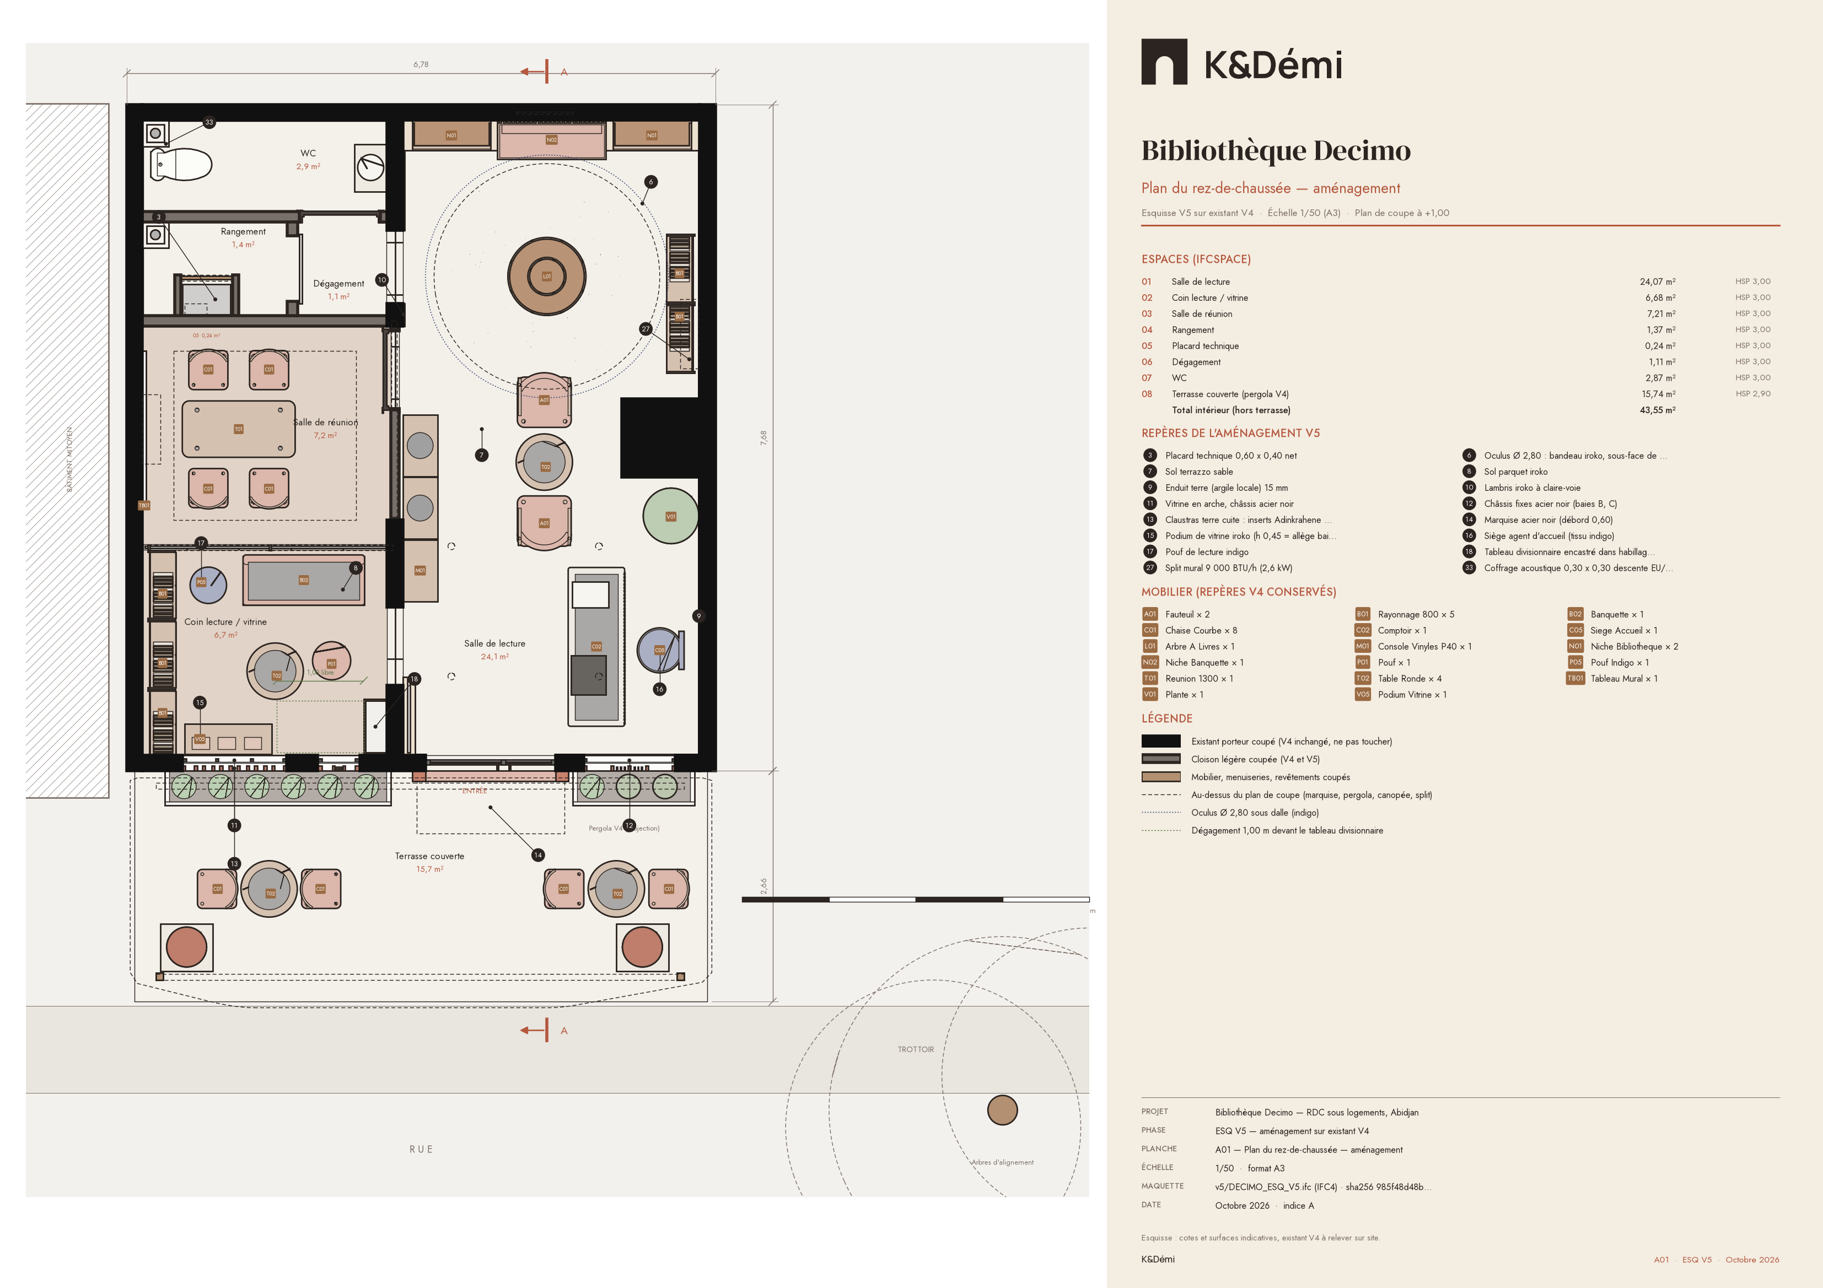

Slide 6
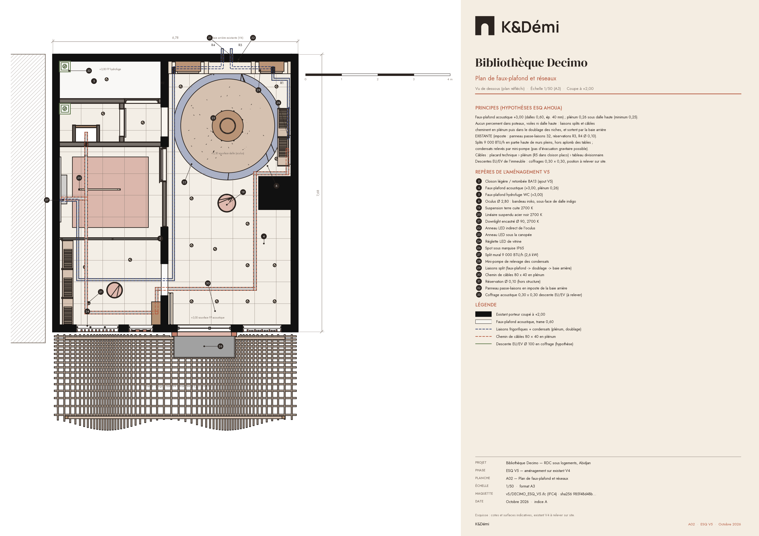

Slide 7
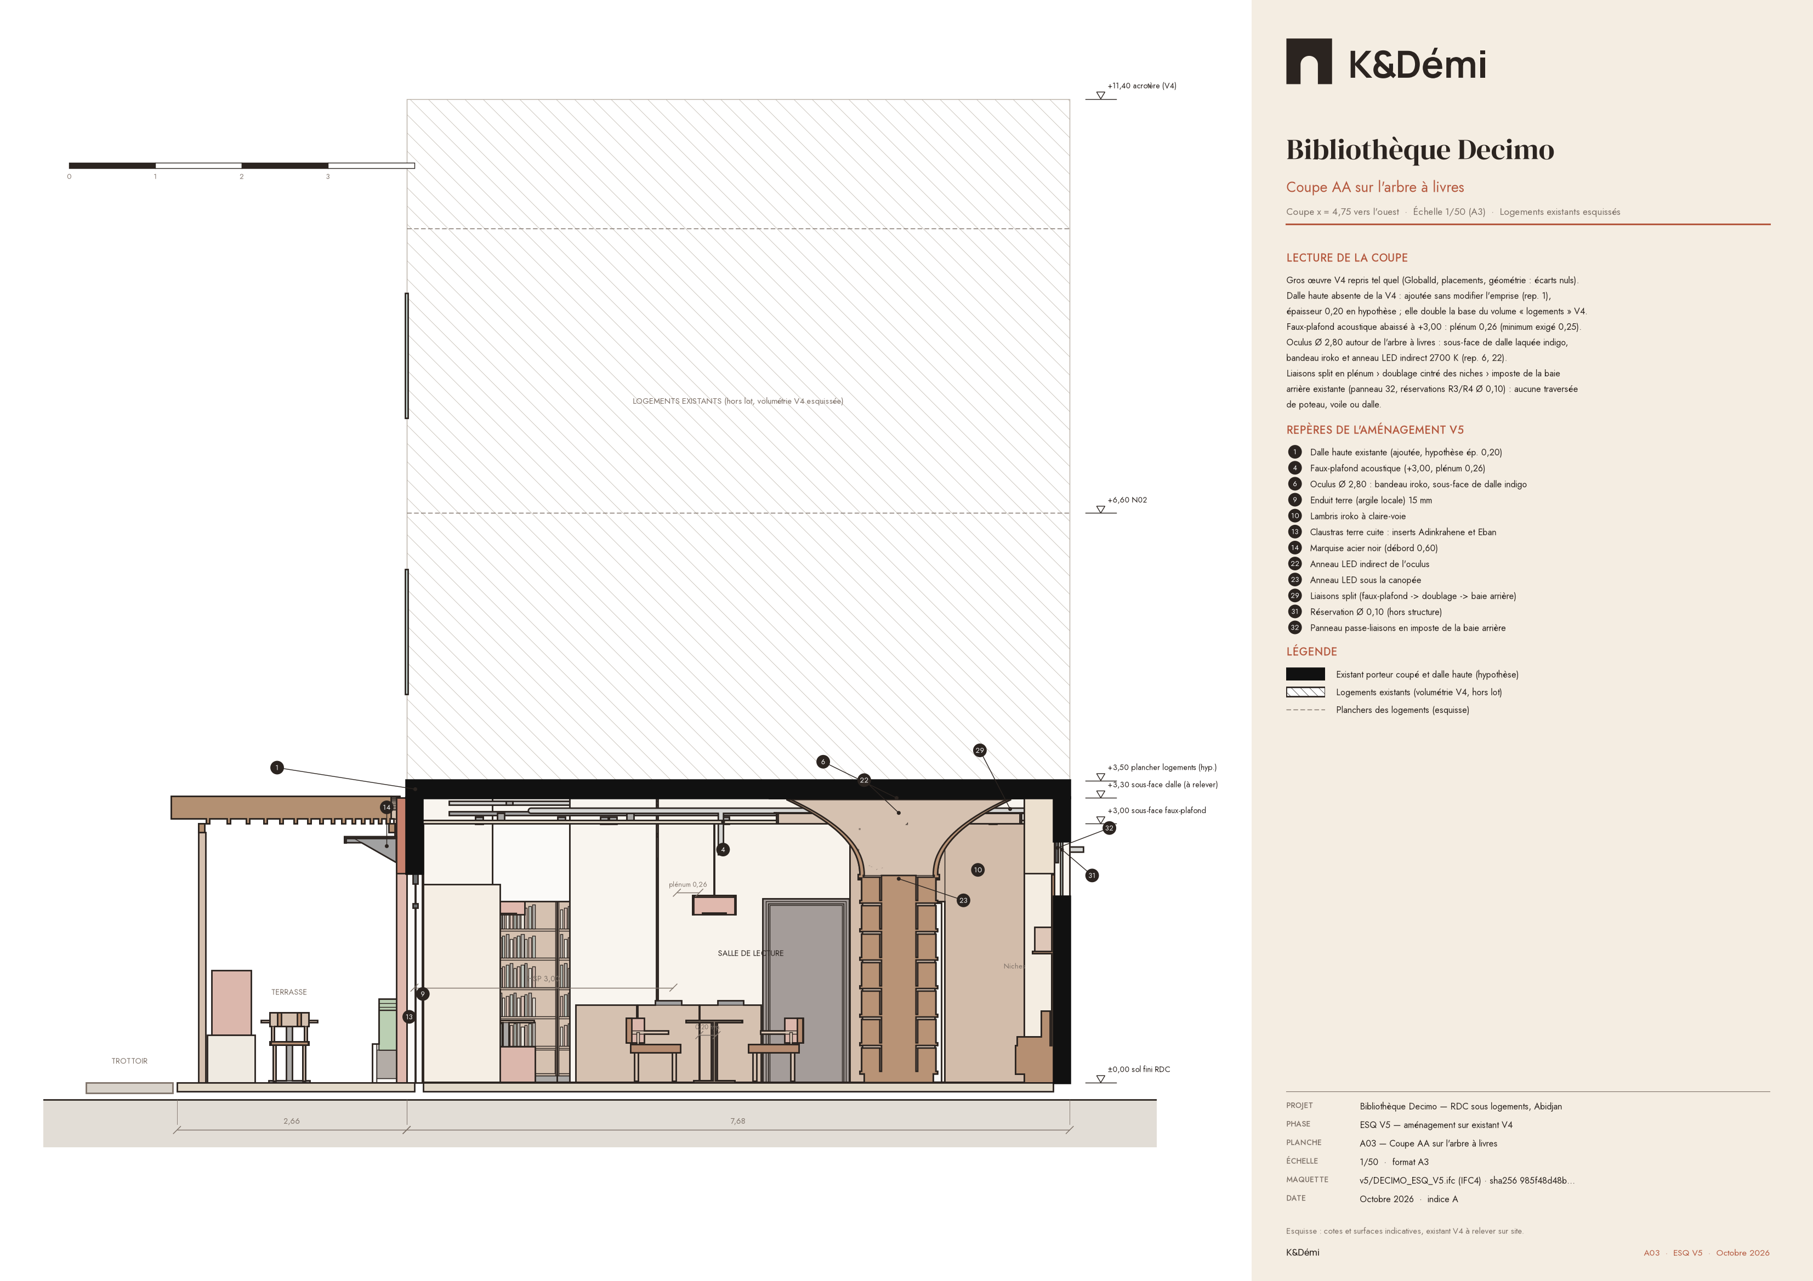

Slide 8
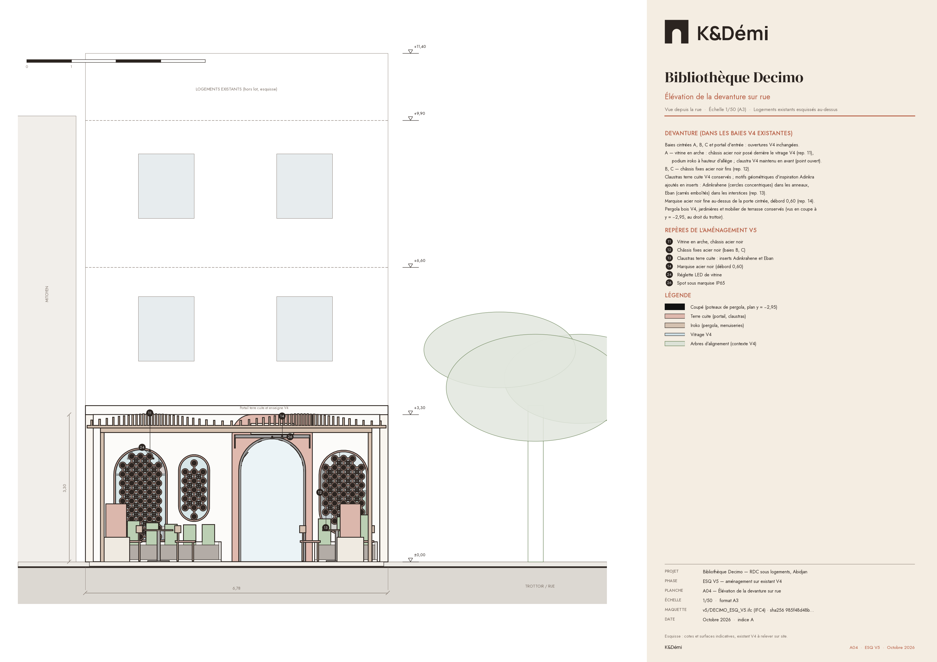

Slide 9
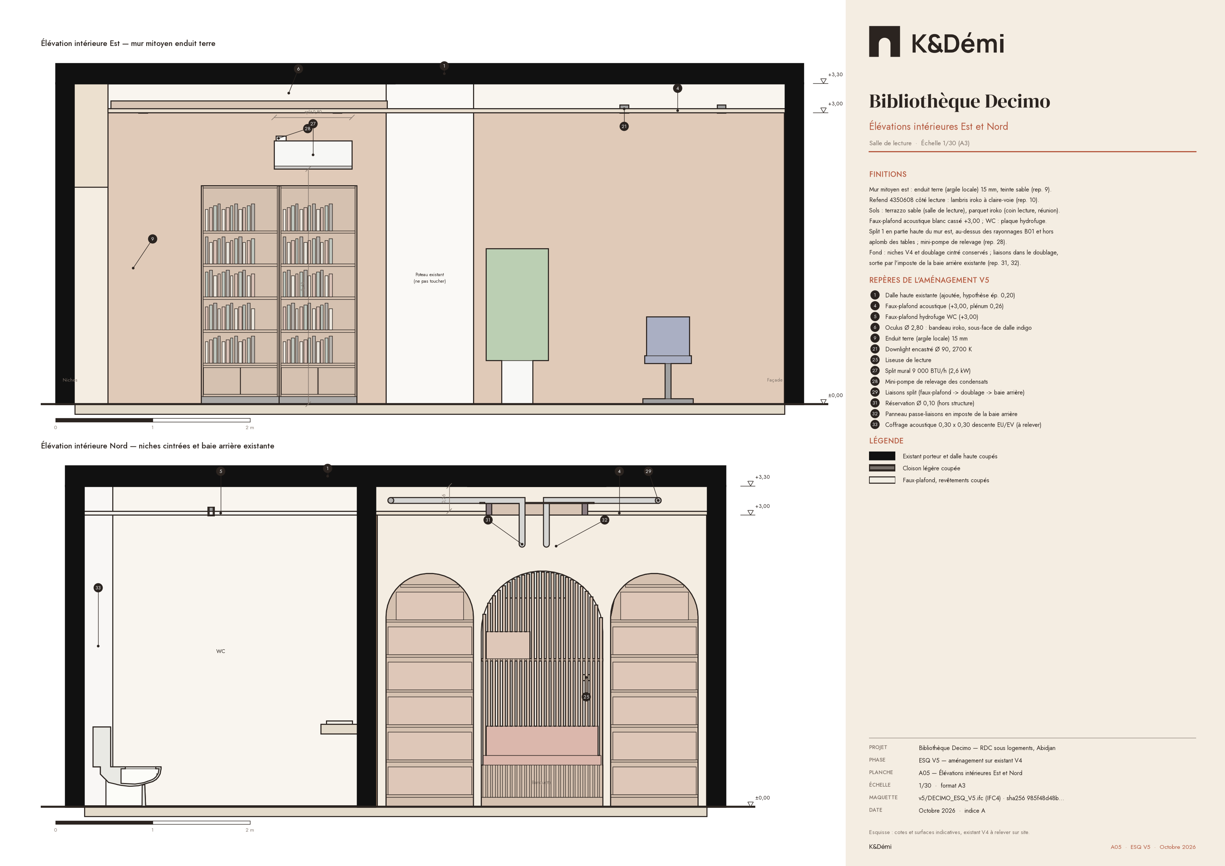

Slide 10
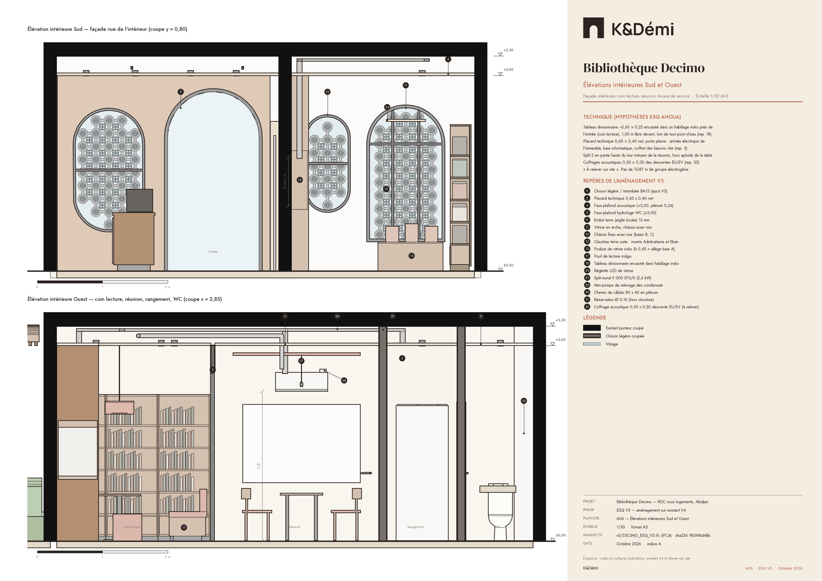

Slide 11
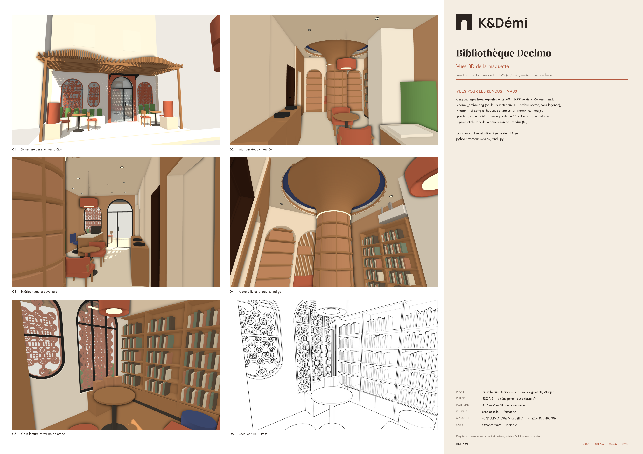

Slide 12
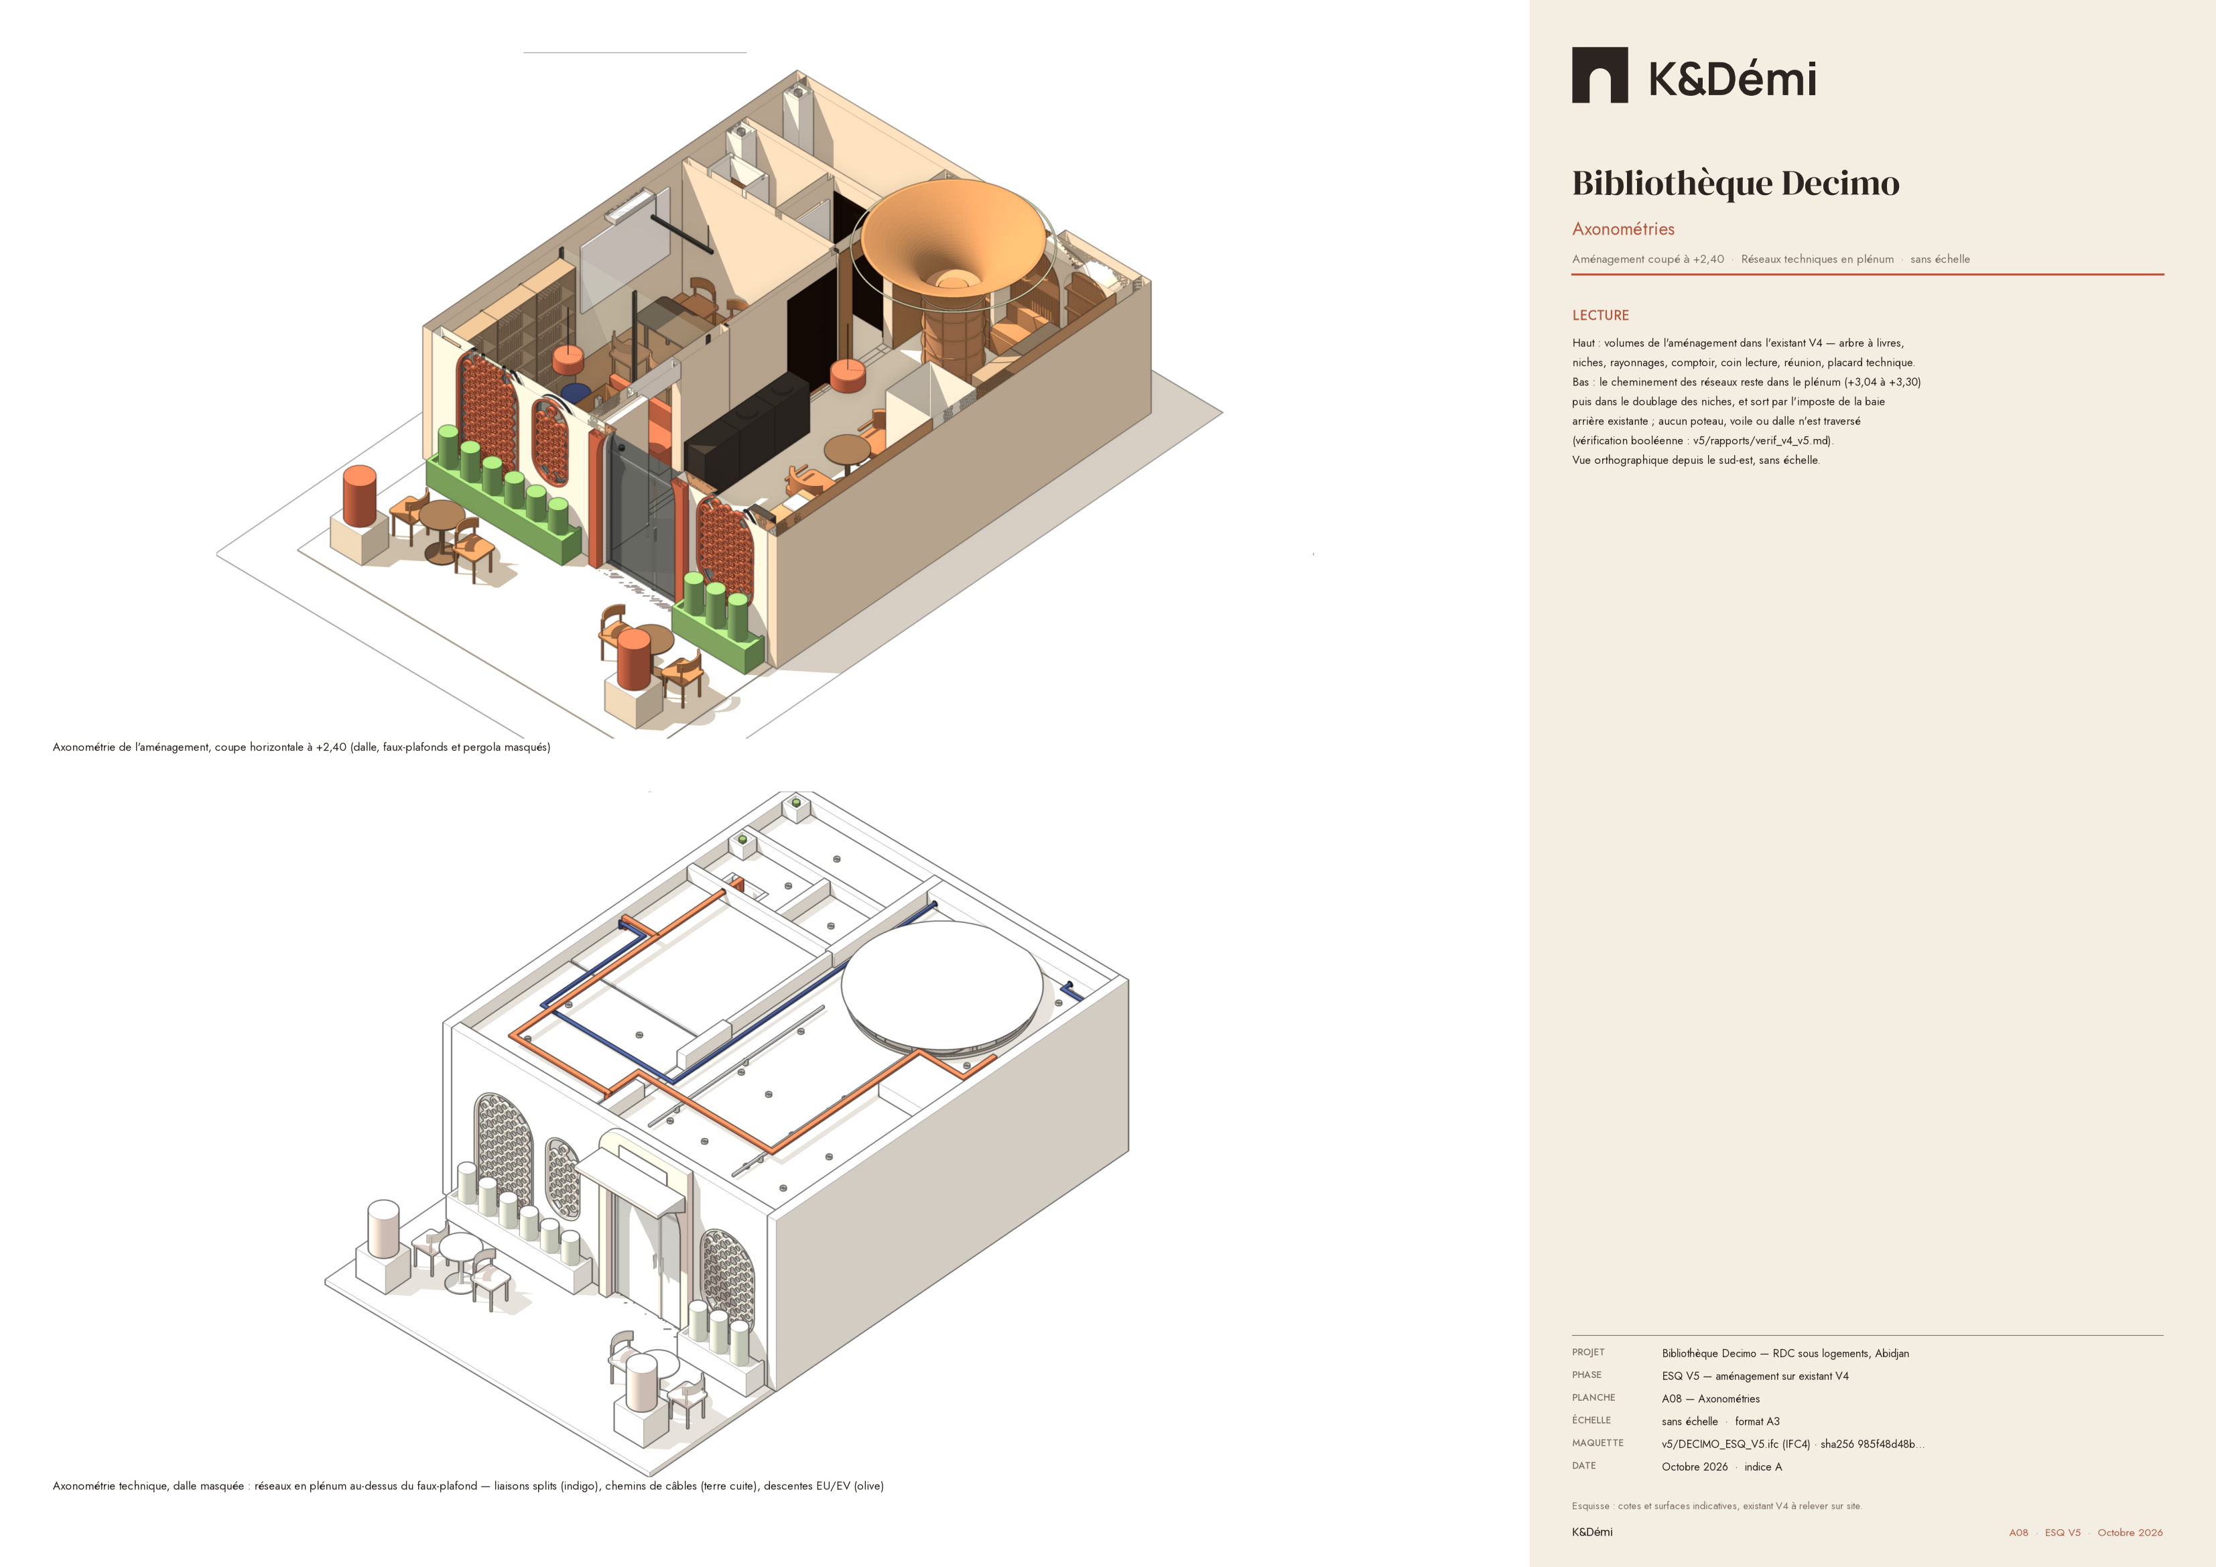

Slide 13



La devanture
Le seuil cintré sous la pergola
Rendu tiré de la maquette IFC V5
CE QUE L'ON VOIT
Les quatre baies existantes de la V4 gardent leur forme. La vitrine en arche et son châssis en acier noir se posent dans la baie A, la porte vitrée dans le portail en enduit terre cuite. Les deux baies de claustra reçoivent les inserts Adinkra. La pergola en bois de la V4 abrite la terrasse de lecture.
CONTRÔLE
Même caméra, mêmes baies, même pergola que la vue source. Le rendu ajoute la matière et la lumière. Les balcons qu'il avait inventés sur l'immeuble voisin ont été retirés : la maquette y montre un mur plein. Écart restant : les jardinières basses de la terrasse sont rendues comme des banquettes. La maquette fait foi.
MÉTHODE
Chaque rendu part d'une vue exportée de l'IFC (v5/vues_rendu, position, cible et focale enregistrées). L'image est retravaillée en matière et lumière sans rien ajouter ni déplacer, puis comparée à sa vue source avant d'entrer au dossier.
R1 · Devanture sur rue, vue piéton depuis le trottoir opposé, œil à 1,60 m
PROJET
Bibliothèque Decimo · RDC sous logements, Deux Plateaux, Abidjan
Vue source 01 : maquette IFC V5 ombrée, même caméra
Vue source 01 : traits et silhouettes
PHASE
ESQ V5 · aménagement sur existant V4
PLANCHE
13 · R1 Rendu de la devanture
ÉCHELLE
sans échelle · format A3 paysage
MAQUETTE
v5/DECIMO_ESQ_V5.ifc (IFC4)
DATE
15 octobre 2026 · indice A
K&Démi
13 · ESQ V5 · Octobre 2026

Slide 14



Les intérieurs
Une pénombre fraîche, du bois et des livres
Rendus tirés des vues 02, 03 et 05 de la maquette
MATIÈRES
Terrazzo clair au sol, enduit terre et chaux aux murs, iroko huilé pour la banque d'accueil, les rayonnages et les banquettes. Le faux-plafond acoustique à +3,00 garde 0,26 m de plénum sous la dalle de l'immeuble.
LUMIÈRE
Downlights 2700 K encastrés, suspensions en terre cuite au-dessus des tables, lumière du jour filtrée par la claustra. Les splits sont posés en hauteur sur des murs pleins, jamais au-dessus des tables.
CONTRÔLE
Comparés à leurs vues sources : murs, baies, mobilier et luminaires sont à leur place. Seuls les livres sur les étagères et la végétation sont ajoutés au rendu.
R2a · Depuis l'entrée : la banque d'accueil, la salle de lecture et l'arbre à livres au fond
PROJET
Bibliothèque Decimo · RDC sous logements, Deux Plateaux, Abidjan
PHASE
ESQ V5 · aménagement sur existant V4
PLANCHE
14 · R2 Rendus intérieurs
R2b · Vers la devanture : la porte cintrée et la claustra
R2c · Le coin lecture en vitrine, banquette et rayonnages iroko
ÉCHELLE
sans échelle · format A3 paysage
MAQUETTE
v5/DECIMO_ESQ_V5.ifc (IFC4)
DATE
15 octobre 2026 · indice A
K&Démi
14 · ESQ V5 · Octobre 2026

Slide 15




L'arbre à livres
Le seul objet fort de la salle
Rendu tiré de la vue 04 de la maquette
L'OBJET
Vue source 02, traits
Un fût d'iroko porte des étagères circulaires et s'évase en canopée sous un oculus de 2,80 m. La sous-face de dalle est laquée indigo et un anneau LED indirect dessine le bord de l'oculus.
DANS LA MAQUETTE
Modélisé en IfcFurniture sculptural au centre de la salle de lecture, avec l'oculus en IfcCovering et l'anneau en IfcLightFixture. Il est fixé sous la dalle sans la traverser : la charge, l'ancrage et la réaction au feu restent à valider par le BET.
Vue source 03, traits
Vue source 04, traits
Les vues sources sont recalculées depuis l'IFC par v5/scripts/vues_rendu.py, avec la position, la cible et la focale enregistrées pour chaque caméra.
PROJET
Bibliothèque Decimo · RDC sous logements, Deux Plateaux, Abidjan
PHASE
ESQ V5 · aménagement sur existant V4
PLANCHE
15 · R3 L'arbre à livres
ÉCHELLE
sans échelle · format A3 paysage
MAQUETTE
v5/DECIMO_ESQ_V5.ifc (IFC4)
R3 · L'arbre à livres et l'oculus indigo de 2,80 m, anneau LED 2700 K
DATE
15 octobre 2026 · indice A
K&Démi
15 · ESQ V5 · Octobre 2026

Slide 16
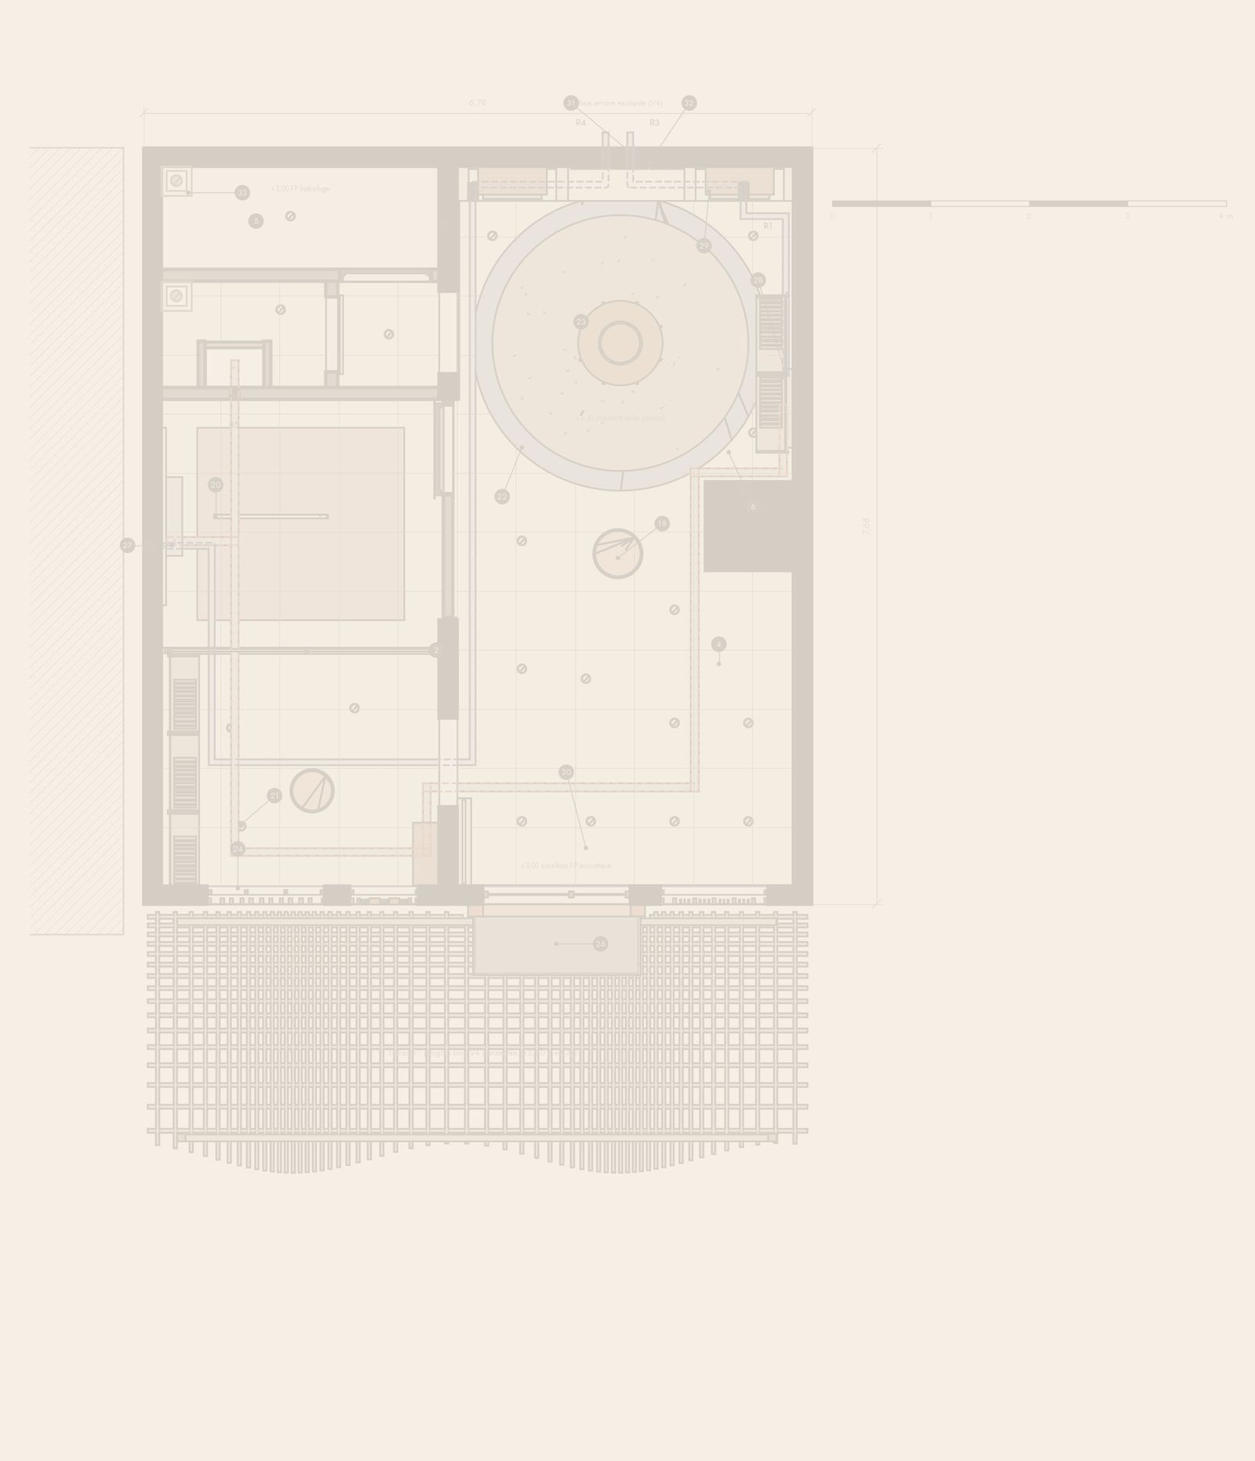
Courants forts
Proposition technique
T01 · Ahoua, ingénieur bâtiment
DÉJÀ FIXÉ DANS LA MAQUETTE V5
Tableau divisionnaire
1 · 1,00 m dégagé
Splits muraux 9 000 BTU/h
2
TGBT, groupe électrogène
aucun, côté immeuble
Distance tableau / WC
5,92 m
CADRE
Local commercial unique en RDC sous logements. L'immeuble porte le TGBT, le groupe et les colonnes : le projet part de ses attentes. Rien ne traverse la structure existante.
PLANCHE T01 · EN COURS
Courants forts
Planche d'Ahoua, ingénieur bâtiment, tirée de la maquette IFC V5. Elle prend cette page dès la fusion de la branche des lots techniques.
CONTENU PRÉVU
01
Prises 2P+T 16 A : banque d'accueil, tables de lecture, salle de réunion, ménage
02
Circuits dédiés : 2 splits 9 000 BTU/h, mini-pompes de relevage des condensats
03
Cheminements sous faux-plafond, descentes en goulotte iroko
04
Tableau divisionnaire raccordé à l'arrivée de l'immeuble
PROJET
Bibliothèque Decimo · RDC sous logements, Deux Plateaux, Abidjan
PHASE
ESQ V5 · aménagement sur existant V4
PLANCHE
16 · T01 Courants forts
ÉCHELLE
sans échelle · format A3 paysage
En fond : planche A02 de la maquette V5, à titre de repère
MAQUETTE
v5/DECIMO_ESQ_V5.ifc (IFC4)
DATE
15 octobre 2026 · indice A
K&Démi
16 · ESQ V5 · Octobre 2026

Slide 17
Courants faibles et éclairage
Proposition technique
T02 · Ahoua, ingénieur bâtiment
DÉJÀ FIXÉ DANS LA MAQUETTE V5
Luminaires IfcLightFixture
27
Température de couleur
2700 K
Placard technique net
0,60 × 0,40 m
Plénum sous dalle
0,26 m
CADRE
Local commercial unique en RDC sous logements. L'immeuble porte le TGBT, le groupe et les colonnes : le projet part de ses attentes. Rien ne traverse la structure existante.
PLANCHE T02 · EN COURS
Courants faibles et éclairage
Planche d'Ahoua, ingénieur bâtiment, tirée de la maquette IFC V5. Elle prend cette page dès la fusion de la branche des lots techniques.
CONTENU PRÉVU
01
RJ45 cat. 6 : accueil, tables de travail, salle de réunion, point d'accès Wi-Fi en plafond
02
Baie de brassage murale dans le placard technique
03
Éclairage 2700 K : downlights, suspensions terre cuite, anneau LED de l'oculus, réglette de vitrine
04
Commandes par zone et détection au WC
PROJET
Bibliothèque Decimo · RDC sous logements, Deux Plateaux, Abidjan
PHASE
ESQ V5 · aménagement sur existant V4
PLANCHE
17 · T02 Courants faibles et éclairage
ÉCHELLE
sans échelle · format A3 paysage
En fond : planche A02 de la maquette V5, à titre de repère
MAQUETTE
v5/DECIMO_ESQ_V5.ifc (IFC4)
DATE
15 octobre 2026 · indice A
K&Démi
17 · ESQ V5 · Octobre 2026

Slide 18
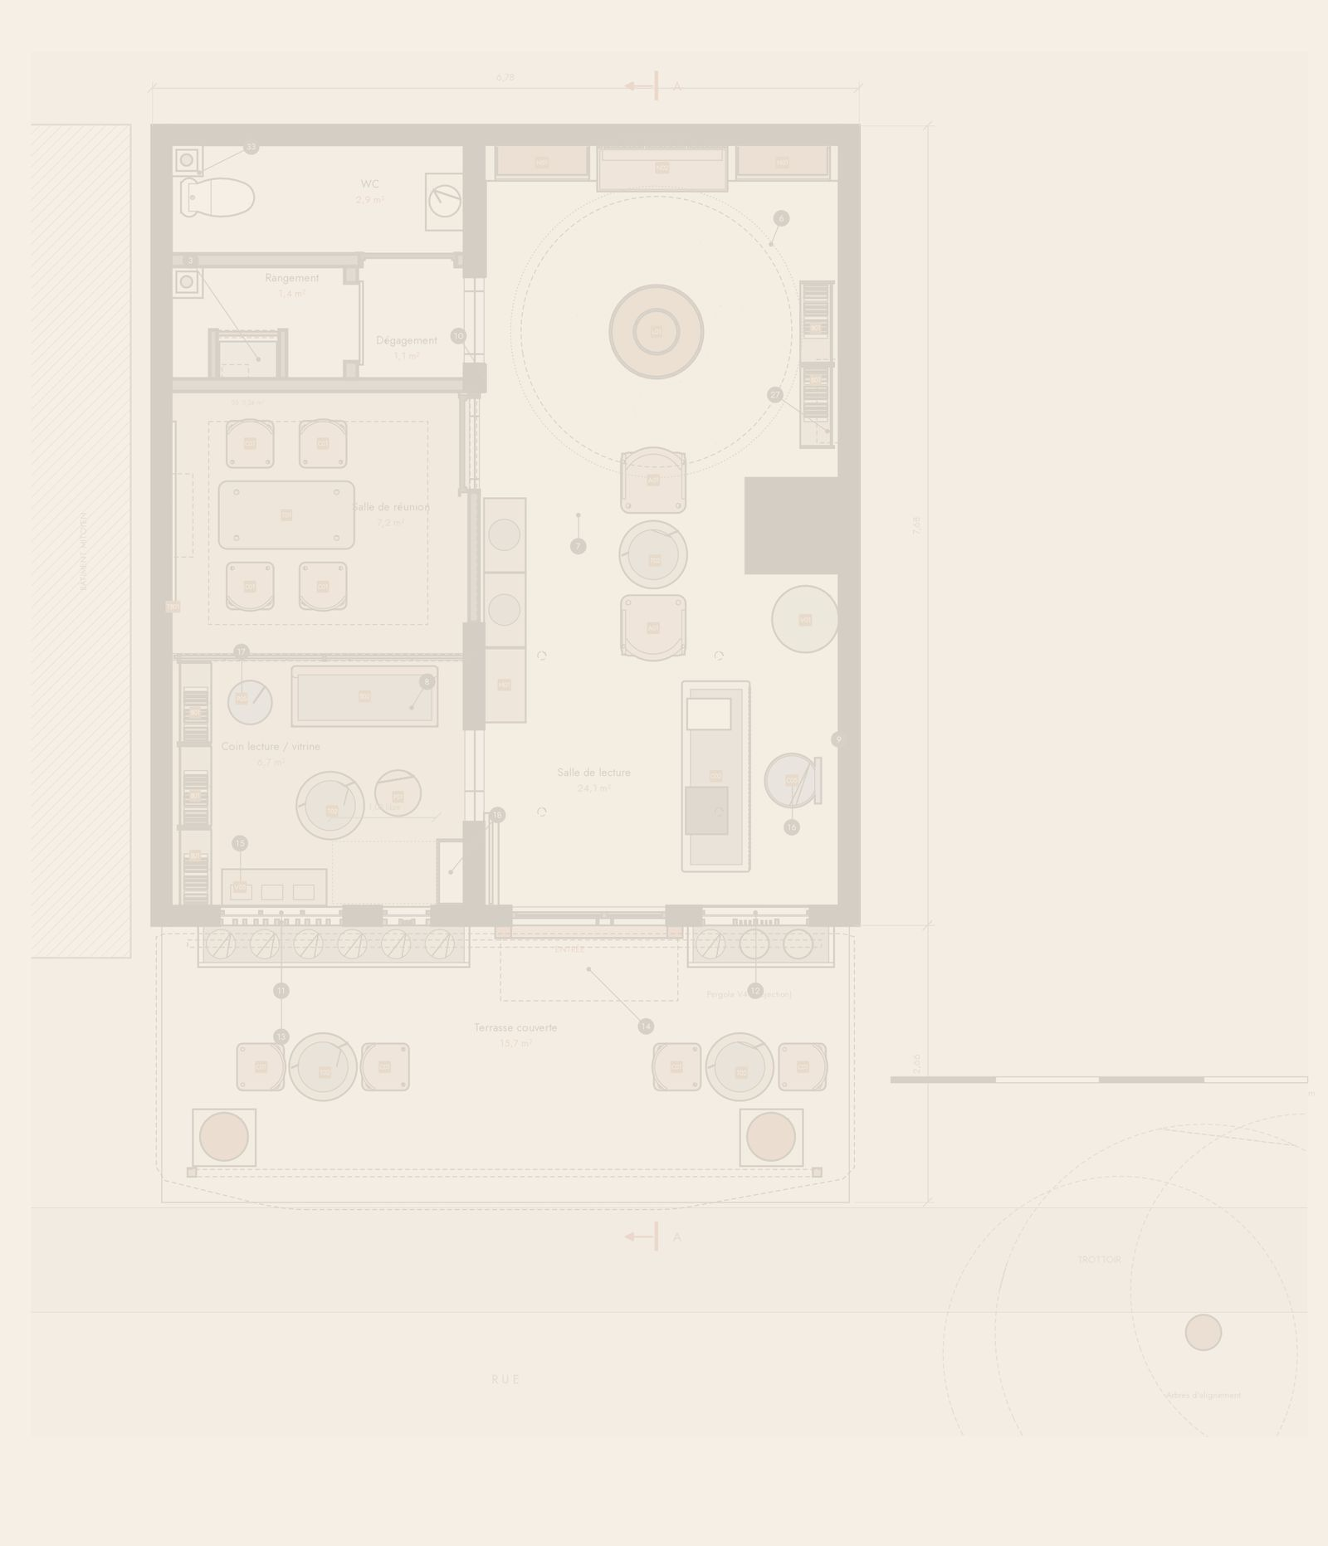
Plomberie AEP, EU, EV
Proposition technique
T03 · Ahoua, ingénieur bâtiment
DÉJÀ FIXÉ DANS LA MAQUETTE V5
Appareils sanitaires
WC + lave-mains (V4)
Coffrages EU/EV
2 · à relever sur site
Réservations Ø 0,10
5 · hors structure
Pénétration dans la structure
0
CADRE
Local commercial unique en RDC sous logements. L'immeuble porte le TGBT, le groupe et les colonnes : le projet part de ses attentes. Rien ne traverse la structure existante.
PLANCHE T03 · EN COURS
Plomberie AEP, EU, EV
Planche d'Ahoua, ingénieur bâtiment, tirée de la maquette IFC V5. Elle prend cette page dès la fusion de la branche des lots techniques.
CONTENU PRÉVU
01
Alimentation eau froide depuis l'attente de l'immeuble, vanne d'arrêt et compteur divisionnaire
02
WC 4350629 et lave-mains 4350630/4350631 de la V4 conservés
03
EU/EV vers les descentes existantes en coffrage 0,30 × 0,30
04
Condensats des splits relevés par mini-pompes vers EU
PROJET
Bibliothèque Decimo · RDC sous logements, Deux Plateaux, Abidjan
PHASE
ESQ V5 · aménagement sur existant V4
PLANCHE
18 · T03 Plomberie AEP, EU, EV
ÉCHELLE
sans échelle · format A3 paysage
En fond : planche A01 de la maquette V5, à titre de repère
MAQUETTE
v5/DECIMO_ESQ_V5.ifc (IFC4)
DATE
15 octobre 2026 · indice A
K&Démi
18 · ESQ V5 · Octobre 2026

Slide 19
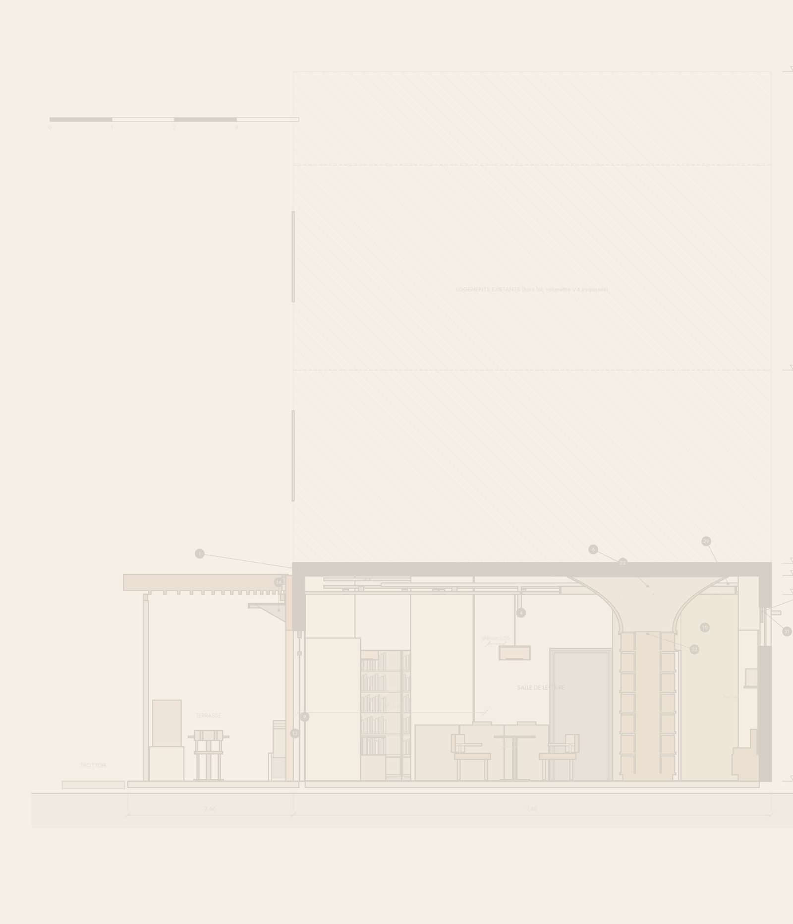
Détails techniques
Proposition technique
T04 · Ahoua, ingénieur bâtiment
DÉJÀ FIXÉ DANS LA MAQUETTE V5
Faux-plafond
+3,00 / +3,04
Sous-face de dalle (hypothèse)
+3,30
Liaisons frigorifiques
2 faisceaux
Intersections structure
0
CADRE
Local commercial unique en RDC sous logements. L'immeuble porte le TGBT, le groupe et les colonnes : le projet part de ses attentes. Rien ne traverse la structure existante.
PLANCHE T04 · EN COURS
Détails techniques
Planche d'Ahoua, ingénieur bâtiment, tirée de la maquette IFC V5. Elle prend cette page dès la fusion de la branche des lots techniques.
CONTENU PRÉVU
01
Fixation non traversante de l'arbre à livres et de l'oculus sous dalle
02
Faux-plafond acoustique +3,00 et trappes de visite des splits
03
Châssis acier noir dans les baies cintrées V4, inserts claustra Adinkra
04
Passage des liaisons frigorifiques par la baie arrière existante
PROJET
Bibliothèque Decimo · RDC sous logements, Deux Plateaux, Abidjan
PHASE
ESQ V5 · aménagement sur existant V4
PLANCHE
19 · T04 Détails techniques
ÉCHELLE
sans échelle · format A3 paysage
En fond : planche A03 de la maquette V5, à titre de repère
MAQUETTE
v5/DECIMO_ESQ_V5.ifc (IFC4)
DATE
15 octobre 2026 · indice A
K&Démi
19 · ESQ V5 · Octobre 2026

Slide 20
Unifilaire et bilan de puissance
Proposition technique
T05 · Ahoua, ingénieur bâtiment
DÉJÀ FIXÉ DANS LA MAQUETTE V5
Départs clim dédiés
2
Protection des personnes
DDR 30 mA
Puissance souscrite
à confirmer
Écart V4/V5
0
CADRE
Local commercial unique en RDC sous logements. L'immeuble porte le TGBT, le groupe et les colonnes : le projet part de ses attentes. Rien ne traverse la structure existante.
PLANCHE T05 · EN COURS
Unifilaire et bilan de puissance
Planche d'Ahoua, ingénieur bâtiment, tirée de la maquette IFC V5. Elle prend cette page dès la fusion de la branche des lots techniques.
CONTENU PRÉVU
01
Schéma unifilaire du tableau divisionnaire : interrupteurs différentiels 30 mA, départs par usage
02
Bilan de puissance : éclairage, prises, climatisation, informatique
03
Puissance à demander au syndic et section du câble d'alimentation
04
Note technique et contrôle V4/V5 à 0 écart
PROJET
Bibliothèque Decimo · RDC sous logements, Deux Plateaux, Abidjan
PHASE
ESQ V5 · aménagement sur existant V4
PLANCHE
20 · T05 Unifilaire et bilan de puissance
ÉCHELLE
sans échelle · format A3 paysage
En fond : planche A02 de la maquette V5, à titre de repère
MAQUETTE
v5/DECIMO_ESQ_V5.ifc (IFC4)
DATE
15 octobre 2026 · indice A
K&Démi
20 · ESQ V5 · Octobre 2026

Slide 21
ÉLÉMENT
D.A
MAQUETTE IFC V5
PLANS
RENDUS
Devanture : 4 baies V4, vitrine en arche, portail terre cuite, claustra Adinkra
p. 04
IfcWindow, IfcDoor, IfcMember dans les baies V4
A01, A04
R1
Arbre à livres et oculus indigo Ø 2,80
p. 04
IfcFurniture, IfcCovering, anneau IfcLightFixture
A01, A02, A03
R2, R3
Matériaux : terrazzo, iroko, enduit terre, chaux, acier noir
p. 04
IfcMaterial et styles de surface D.A
A05, A06
R1 à R3
Cohérence
Lumière 2700 K
p. 04
27 IfcLightFixture
A02
R2, R3
D.A, maquette, plans et technique
Programme du 14/10 : un seul WC, salle de réunion
·
IfcSpace 03 et 07
A01
·
Contrôle croisé du 15 octobre 2026
Climatisation : 2 splits 9 000 BTU/h sur murs pleins, hors tables
p. 04
2 IfcUnitaryEquipment, 2 mini-pompes
A02
R2
VALIDATIONS
IFC4 natif et variante maillée pour Revit : 0 erreur au validateur ifcopenshell 0.9.0, schéma et règles EXPRESS. Contre-vérification indépendante sur main : les 141 produits V4 sont retrouvés par GlobalId, placements et géométries identiques (écart 0), emprise 6,78 × 7,68 m, WC 4350629 et lave-mains 4350630/4350631 conservés.
Tableau divisionnaire, 1,00 m dégagé, loin de l'eau
·
IfcElectricDistributionBoard
A01, A02
·
Placard technique 0,60 × 0,40, porte pleine
·
IfcSpace 05 et IfcDoor
A01, A02
·
LIVRABLES
Maquette v5/DECIMO_ESQ_V5.ifc et sa variante maillée pour Revit, planches A01 à A08 en PDF, PNG et SVG, vues de rendu avec leurs caméras, rapports de vérification. Tout est sur la branche main du dépôt jeemake/bibliothequeNandjuiS.Simon.
Descentes EU/EV de l'immeuble en coffrage 0,30 × 0,30
·
Coffrages « à relever sur site »
A02
·
LECTURE
Existant V4 : murs, poteau, ouvertures, emprise 6,78 × 7,68
·
141 / 141 identiques, 0 pénétration
toutes
toutes
Les cotes et surfaces sont indicatives au stade de l'esquisse. L'existant V4 reste à relever sur site avant l'APS.
Lots techniques : électricité, CFA, AEP, EU, EV, détails
·
branche lots techniques d'Ahoua, en cours
T01 à T05
·
Points ouverts, à lever en APS
01
Relevé de l'existant : dalle haute (épaisseur 0,20 et sous-face +3,30 en hypothèse), descentes EU/EV, arrivée électrique de l'immeuble.
05
APS : reprise des rails et suspensions V4 qui tombent dans le plénum, condensats relevés par mini-pompes faute de pente gravitaire.
02
BET : statut porteur des refends en agglos, fixations non traversantes sous dalle, charge et ancrage de l'arbre à livres et de l'oculus.
06
Accessibilité PMR du WC et réaction au feu des éléments en bois à vérifier.
03
Copropriété : sortie des liaisons de clim et des unités extérieures en courette, adaptation de l'imposte de la baie arrière.
07
Planches T01 à T05 d'Ahoua (courants forts, courants faibles et éclairage, AEP/EU/EV, détails, unifilaire et bilan) à insérer pages 16 à 20.
04
MOA : maintien des claustras V4 devant la vitrine de la baie A, fabrication des inserts Adinkra avec l'artisan.
08
Rendu R1 : jardinières de la terrasse rendues en banquettes, à reprendre pour coller à la maquette.
0 erreur
141 / 141
0
8
PROJET
Bibliothèque Decimo · RDC sous logements, Deux Plateaux, Abidjan
PHASE
ESQ V5 · aménagement sur existant V4
PLANCHE
21 · Cohérence et points ouverts
validation IFC4, natif et variante Revit
produits V4 identiques en V5
pénétration d'un ajout dans la structure
espaces IfcSpace nommés et métrés
ÉCHELLE
sans échelle · format A3 paysage
MAQUETTE
v5/DECIMO_ESQ_V5.ifc (IFC4)
DATE
15 octobre 2026 · indice A
K&Démi
21 · ESQ V5 · Octobre 2026

